Slide 3
Проєкт стабілізації поліцейської діяльності (PSP) реалізується Alinea International в межах своєї поточної роботи з підтримки поліцейської діяльності та навчання в Україні з 2015 року та фінансується Міністерством закордонних справ Канади через Програму миротворчих і стабілізаційних операцій (PSOPs).

Slide 4
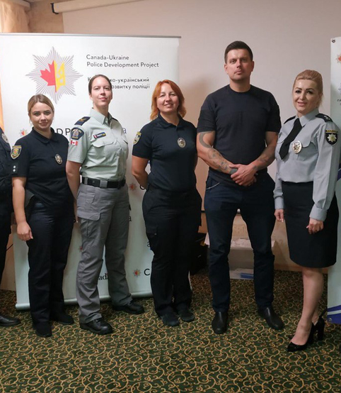
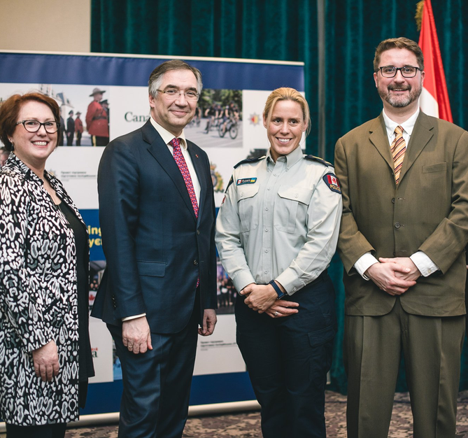
ХТО МИ Є?
працюємо з 2015 року в межах діяльності з підтримки реформи поліції
команда українських фахівців та поліцейських радників з Канади з багатим досвідом та експертизою, що здатні наблизити нас до мети
використовуємо підхід «сталого розвитку» у діяльності
працюємо у партнерстві з CPMU, КМЄС, ICITAP/INL, UNOPS, UN Women & UNFPA
втілюємо зміни разом з Національною поліцією України, Патрульною поліцією України та МВС України, спираючись на нашу довготривалу та довірливу співпрацю.

Slide 5
Основною метою проєкту є посилення спроможностей Національної поліції України та Міністерства внутрішніх справ України ефективно реагувати на нові безпекові виклики та зобов’язання з огляду на війну.

Slide 6
СЕКСУАЛЬНЕ ТА ҐЕНДЕРНО ЗУМОВЛЕНЕ НАСИЛЬСТВО
завершення створення та запуск серії відеороликів про CRSV
регіональні партнерства та навчальні семінари для підтримки реагування поліції на випадки сексуального та ґендерно зумовленого насильства
розширення мобільних груп реагування поліції + підтримка закупівель
підтримка підвищення обізнаності серед широкої громадськості
ІНКЛЮЗИВНА ПОЛІЦЕЙСЬКА ДІЯЛЬНІСТЬ
розвиток ресурсів для поліції, що базуються на правах людини, та навчання з підвищення обізнаності
сприяння створенню атмосфери поваги на робочому місці (політики, навчання тощо), зокрема, формування нульової толерантності до дискримінації та сексуальних домагань
надання рекомендацій щодо застосування концепцій рівності, різноманітності та інклюзії до поліцейських, які перебувають на службі
ПОТОЧНА ДІЯЛЬНІСТЬ
МІЖНАРОДНІ ПРОТОКОЛИ
мапування зобов‘язань МВС та НПУ, пов’язаних з Резолюцією ООН 1325
взаємодія із зацікавленими стейкхолдерами щодо застосування протоколів та стандартів Стамбульської конвенції
внесок у моніторинг реформ правоохоронних органів у рамках підготовки до вступу в ЄС
ПСИХОЛОГІЧНЕ ЗДОРОВ‘Я
розгортання навчання за принципом «Рівний-Рівному» (P2P) для консультантів та тренерів
використання платформи спільноти практиків та розширення функцій
розробка тренінгів та ресурсів для надання «першої психологічної допомоги»
узгодженість підходів (тренінги та навчальні ресурси)
підтримка акредитації поліцейських психологів
БЕЗПЕКА В ГРОМАДАХ
подальший розвиток та адаптація принципів взаємодії поліції та громади
розвиток формалізованої мережі практиків взаємодії поліції з громадою
запуск та підтримка безпекових хабів в громадах України
проведення тренінгів та розробка навчальних ресурсів, пов'язаних з питаннями безпеки громади під час війни
розробка віртуальної платформи для нетворкінгу та обміну продуктами знань

Slide 7
БЕЗПЕКА В ГРОМАДАХ
БЕЗПЕКОВІ ХАБИ В ГРОМАДАХ УКРАЇНИ
подальший розвиток та адаптація принципів взаємодії поліції та громади
розвиток формалізованої мережі практиків взаємодії поліції з громадою
запуск та підтримка безпекових хабів в громадах України
проведення тренінгів та розробка навчальних ресурсів, пов'язаних з питаннями безпеки в громадах під час війни
розробка віртуальної платформи для нетворкінгу та обміну продуктами знань

Slide 8
@PSP_CanUa
psp.can.ua
pspoffice@alineainternational.com
@psp.can.ua

